Slide 1
ΚΒΑΝΤΙΚΗ ΥΠΟΛΟΓΙΣΤΙΚΗ
Η μελέτη της επεξεργασίας της πληροφορίας με χρήση συστημάτων που βασίζονται στην κβαντική μηχανική
Πριν από 30 περίπου χρόνια, ο Gordon Moore παρατήρησε ότι:
Κάθε δύο χρόνια περίπου διπλασιάζεται ο αριθμός των τρανζίστορς που μπορούσαν να χωρέσουν μέσα σε ένα ολοκληρωμένο κύκλωμα.
Νόμος του Moore
Πολλοί επιστήμονες αναμένουν το «όνειρο να τελειώσει κάπου εδώ»
Άλλη λύση;
Ένα διαφορετικό υπολογιστικό υπόδειγμα
Αυτό μας το παρέχει η κβαντική θεωρία

Slide 2
ΠΛΕΟΝΕΚΤΗΜΑΤΑ
Υπερβολικά μεγαλύτερη ταχύτητα
Τεράστια χωρητικότητα (μνήμη)
Δυνατότητα επίλυσης υπολογιστικών προβλημάτων που δεν μπορούν να επιλυθούν με τους συμβατικούς υπολογιστές
Ωστόσο, ακόμη υπάρχουν δυσκολίες στην υλοποίηση
Σίγουρα, θα υπάρξουν δυσκολίες στην «μεταφορά» από τους συμβατικούς στους κβαντικούς υπολογιστές
Και μόνο από το γεγονός ότι το υλικό λειτουργεί πάνω σε άλλες αρχές
Προσαρμογή του λογισμικού στα νέα συστήματα
Γλώσσες προγραμματισμού

Slide 3
ΤΙ ΘΑ ΔΟΥΜΕ ΣΕ ΑΥΤΌ ΤΟ ΜΑΘΗΜΑ;
Από την πλευρά της πληροφορικής:
Κβαντική αναπαράσταση πληροφορίας
Κβαντικές πύλες
Σχεδίαση κβαντικού υλικού και μελέτη του τρόπου λειτουργίας του
Σύγκριση με το υλικό των συμβατικών υπολογιστών
Κβαντικοί Αλγόριθμοι
Notes:
Yπέρθεση: ένα qubit μπορεί να βρίσκεται ταυτόχρονα σε πολλές διαφορετικές καταστάσεις με διαφορετική πιθανότητα.
Όσο το qubit δεν μετριέται αλλά βρίσκεται σε υπέρθεση, η τιμή του είναι άγνωστη. Όταν μετρηθεί «κάθεται» σε μία συγκεκριμένη τιμή.
Κυκλώματα:
Κβαντικές πύλες
Αθροιστής – Αφαιρέτης
Πολυπλέκτες
Αποκωδικοποιητής
Συγκριτές μεγέθους
Κβαντικό κύκλωμα Hamming
Κβαντικό έλεγχο ισοτιμίας (άρτια ή περιττή)

Slide 4
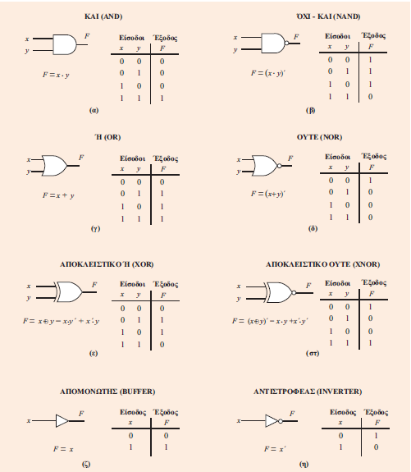
ΛΟΓΙΚΕΣ ΠΥΛΕΣ
(ΕΠΑΝΑΛΗΨΗ)
Είναι ελάχιστη απαίτηση να τις γνωρίζετε
Notes:
Λογική πύλη: Μικρότερο κομμάτι του Hardware. Τυπικά, μία πύλη (με εξαίρεση τους απομονωτές και τους αντιστροφείς) δέχεται Ν εισόδους και παράγει μία
Και μοναδική έξοδο. Κάθε πύλη υλοποιεί μία βασική λογική συνάρτηση. Οι βασικές λογικές συναρτήσεις είναι τέσσερις:
ΚΑΙ (AND) και η συμπληρωματική της ΌΧΙ-ΚΑΙ (NAND)
Ή (OR) και η συμπληρωματική της ΟΥΤΕ (NOR)
Αποκλειστικό Ή (Exclusive OR- XOR) και η συμπληρωματική της (Αποκλειστικό ΟΥΤΕ – XNOR)
Απομωτής/ Αντιστροφέας
Πίνακας αληθείας: Πίνακας ο οποίος δείχνει για κάθε συνδυασμό των εισόδων ποια είναι η έξοδος.
Οι είσοδοι x, y μπορεί να είναι 0 ή 1. Επομένως, αν έχουμε 2 εισόδους, αυτές σχηματίζουν τέσσερις διαφορετικούς συνδυασμούς.
00, 01, 10, 11. Για καθέναν από τους συνδυασμούς θέλουμε να δούμε τι τιμή δίνει η κάθε πύλη.
ΚΑΙ: Δίνει έξοδο F=1, μόνο όταν όλες οι είσοδοι είναι 1. Όποτε έστω μία εκ των x,y είναι 0, τότε F=0.
Για περισσότερες εισόδους ισχύει το ίδιο. Πρέπει όλες να είναι 1 για να είναι F=1. Αν μία είσοδος είναι 0, τότε F=0
Σε έναν συμβατικό υπολογιστή: Αν έχω Ν bit εισόδου, αυτά σχηματίζουν 2^{N} συνδυασμούς. Για Ν=3, 8 συνδυασμοί.
Ενδεικτικά:
X Y Z F
0 0 0 0
0 0 1 0
0 1 0 0
0 1 1 0
1 0 0 0
1 0 1 0
1 1 0 0
1 1 1 1
2) NAND: Η F είναι αντίστροφη από ότι ήταν στην AND. H F είναι 1 όταν υπάρχει έστω ένα μηδενικό στις εισόδους.
3) OR: Αν έστω μία είσοδος είναι 1, τότε F=1. Είναι F=0 αν όλες οι είσοδοι είναι 0. Το ίδιο ισχύει και για περισσότερες εισόδους.
X Y Z F
0 0 0 0
0 0 1 1
0 1 0 1
0 1 1 1
1 0 0 1
1 0 1 1
1 1 0 1
1 1 1 1
4) NOR: Η F έχει αντίστροφες τιμές από ότι στην OR. Άρα μία μονάδα στις εισόδους κάνει την F=0. H F=1 μόνο όταν όλες οι είσοδοι είναι 0.
X Y Z F
0 0 0 1
0 0 1 0
0 1 0 0
0 1 1 0
1 0 0 0
1 0 1 0
1 1 0 0
1 1 0
Απομονωτές/Αντιστροφείς: Ο απομονωτής δέχεται μία είσοδο, την οποία περνά στην έξοδο, δηλαδή F=x.
Αντιστροφέας, αντιστρέφει την είσοδο, F=x’
Αποκλειστικό Ή/ΟΥΤΕ: Για 2 εισόδους, η F=1 αν οι είσοδοι είναι μεταξύ τους διαφορετικές. Όταν x=y, τότε F=0. Το αντίστροφο ισχύει στην ΧΝΟR.
Επέκταση: Αν οι είσοδοι είναι >2, τότε μετράμε το πλήθος μονάδων στις εισόδους. Αν είναι περιττό, τότε η XOR δίνει F=1. Αν άρτιο, η ΧOR δίνει έξοδο 0.
X Y Z F
0 0 0 0 (μηδέν μονάδες)
0 0 1 1 (μία μονάδα)
0 1 0 1 (μία μονάδα)
0 1 1 0 (δύο μονάδες)
1 0 0 1 (μία μονάδα)
1 0 1 0 (δύο μονάδες)
1 1 0 0 (δύο μονάδες)
1 1 1 (τρεις μονάδες)
ΠΑΡΑΤΗΡΗΣΗ: Θα το δούμε σε κβαντικούς αθροιστές και σε κυκλώματα ισοτιμίας.

Slide 5
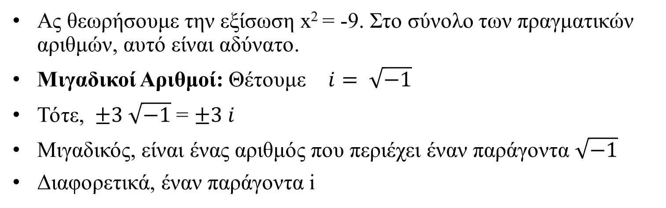
ΕΙΣΑΓΩΓΗ – MIΓΑΔΙΚΟΙ ΑΡΙΘΜΟΙ
Ας θεωρήσουμε την εξίσωση x² = -9. Στο σύνολο των πραγματικών αριθμών, αυτό είναι αδύνατο.
Μιγαδικοί Αριθμοί: Θέτουμε $i= \sqrt{−1}$
Τότε, $±3 \sqrt{−1}$ = $±3 i$
Μιγαδικός, είναι ένας αριθμός που περιέχει έναν παράγοντα $\sqrt{−1}$
Διαφορετικά, έναν παράγοντα i
Notes:
Η αναπαράσταση αριθμών (μιγαδικών) στο επίπεδο είναι απαραίτητη για να κατανοήσουμε τη σφαίρα Bloch,
Η οποία είναι μία καλή γραφική απεικόνιση των κβαντικών καταστάσεων.

Slide 6
ΕΙΣΑΓΩΓΗ – MIΓΑΔΙΚΟΙ ΑΡΙΘΜΟΙ (2)
Ένας μιγαδικός αριθμός περιέχει ένα πραγματικό μέρος και ένα φανταστικό
Η γενική του μορφή είναι η εξής: a + ib όπου a,b πραγματικοί
Το γινόμενο ib είναι το φανταστικό μέρος του αριθμού
Παραδείγματα: 8-12i, 3+4i
Notes:
Ib στην πραγματικότητα είναι το φανταστικό μέρος του αριθμού: 8-12i

Slide 7
ΠΡΑΞΕΙΣ ΜΕ MIΓΑΔΙΚΟΥΣ ΑΡΙΘΜΟΥΣ
Παράδειγμα 1: Να εκτελεστεί η πράξη (5+4i) + (3-2i)
Παράδειγμα 2: Ομοίως η (1+9i) + (-5 -12i)
Παράδειγμα 3: (3+3i) (4-5i)
Notes:
Παράδειγμα 1: Πρόσθεση ή αφαίρεση - Προσθέτουμε ή αφαιρούμε τα πραγματικά και τα φανταστικά μέρη ξεχωριστά.
(5+3) + (4i -2i) = 8 +2i
Παράδειγμα 2: -4 -3i
Παράδειγμα 3: 12 - 15i + 12 i - 15i²
Αντικαθιστώ i = SQRT(-1)
Άρα το αποτέλεσμα θα γραφτεί (η ρίζα με το τετράγωνο φεύγουν) 12-15i +12i – (-15) = 27 -3i

Slide 8
ΣΥΖΥΓΕΙΣ MIΓΑΔΙΚΟΙ
a+ib = (a+ib)* = a-ib
Παράδειγμα: (8-i)* = 8+i
ΙΔΙΟΤΗΤΑ: Αν πολλαπλασιάσουμε έναν μιγαδικό αριθμό με τον συζυγή του, λαμβάνουμε πραγματικό αριθμό.
Απόδειξη;
Παράδειγμα: Να βρεθούν τα γινόμενα: (2+3i)(2-3i) και (5+6i)(5-6i)
Notes:
(a+ib)* συχνά ένας άλλος συμβολισμός είναι το + (a+ib)⁺
Το φανταστικό μέρος ενός συζυγούς μιγαδικού είναι αντίθετο από τον αντίστοιχο αριθμό. Τα φανταστικά μέρη δύο αριθμών που είναι
Συζυγείς μιγαδικοί έχουν αντίθετο πρόσημο.
Απόδειξη: (a + ib) (a-ib) = a² + -aib + aib –i²b²
Επειδή i = SQRT(-1) το τελικό αποτέλεσμα είναι a² + b². Αυτός είναι πραγματικός αριθμός.
Παράδειγμα: Έχουμε αποδείξει ότι το γινόμενο 2 συζυγών μιγαδικών είναι a²+b². Άρα στο γινόμενο
(2+3i)(2-3i), το αποτέλεσμα θα είναι 2² + 3² = 13
Στο δεύτερο γινόμενο, (5+6i)(5-6i), το αποτέλεσμα είναι 5² + 6² = 25+36=61

Slide 9
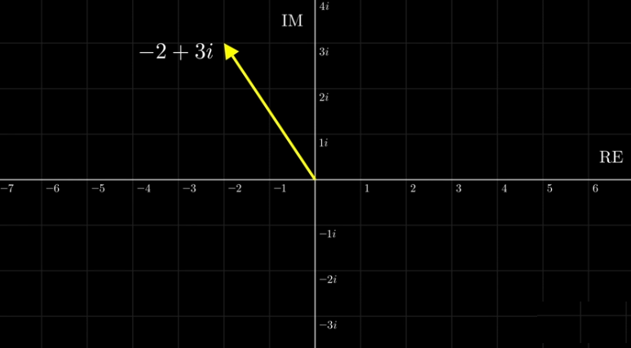
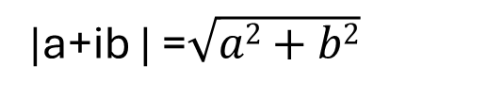
ΑΝΑΠΑΡΑΣΤΑΣΗ MIΓΑΔΙΚΩΝ ΣΤΟ ΕΠΙΠΕΔΟ
|a+ib | =$\sqrt{a2+b2}$
Τo μέγεθος συμβολίζεται με r
Παράδειγμα: Να βρεθεί το μέγεθος | 4 + 3i |
Notes:
Στους δύο άξονες: (1) ο κατακόρυφος αναπαριστά το φανταστικό μέρος (IM- Imaginary) και ο οριζόντιος (RE-real) το πραγματικό.
Το κίτρινο βέλος δείχνει στην τομή των σημείων -2 (ΠΡΑΓΜΑΤΙΚΟ) και +3i (ΦΑΝΤΑΣΤΙΚΟ).
Το μέγεθος (magnitude) μίας μιγαδικής ποσότητας συμβολίζεται με r. Δείχνει την απόσταση από την αρχή των αξόνων.
Σχηματικά θα ήταν μία γραμμή που στην άκρη της (βέλος) έτεμνε το 4 με το 3i.
| 4 + 3i | = SQRT( 4² + 3² ) = SQRT (25) = 5
| -2 + 3i | = SQRT (4 + 9 ) = SQRT(13)

Slide 10
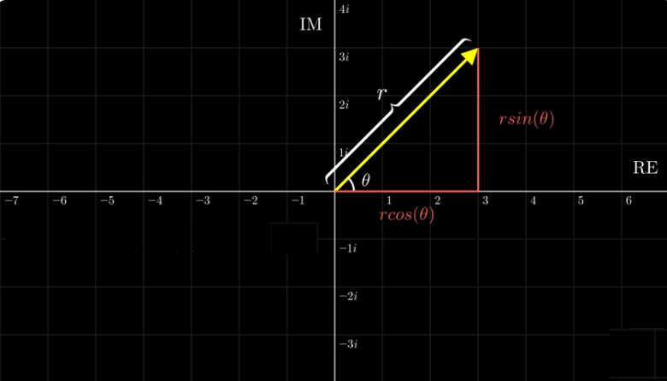
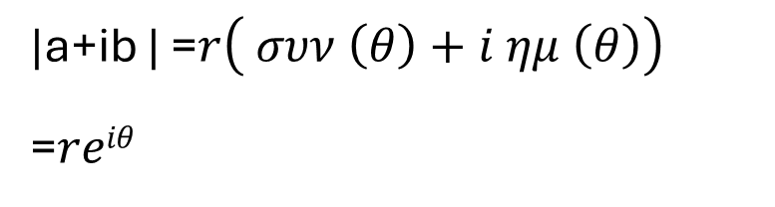
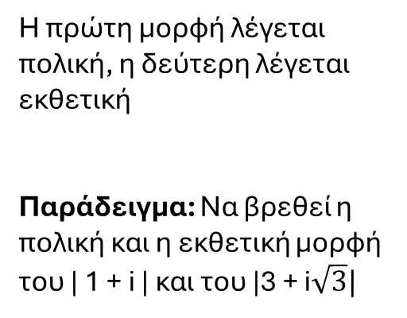
ΑΝΑΠΑΡΑΣΤΑΣΗ MIΓΑΔΙΚΩΝ ΣΤΟ ΕΠΙΠΕΔΟ (2)
|a+ib | =$r\left( συν \left(θ\right)+i ημ \left(θ\right)\right)$
=$reiθ$
Η πρώτη μορφή λέγεται πολική, η δεύτερη λέγεται εκθετική
Παράδειγμα: Να βρεθεί η πολική και η εκθετική μορφή του | 1 + i | και του |3 + i$\sqrt{3}|$
Notes:
Πολική αναπαράσταση: Βασίζεται στο μέγεθος r και στη γωνία θ, η οποία σχηματίζεται ανάμεσα στο r και στην αρχή των αξόνων.
Παρατήρηση: Όταν θα περιγραφεί η σφαίρα BLOCH για την αναπαράσταση των κβαντικών καταστάσεων, θα χρειαστεί να εργαστούμε με γωνίες.
|1 + i| . Για να βρούμε την πολική μορφή, πρέπει αρχικά να βρούμε το r. To r = SQRT(1+1)= SQRT(2)
Εφ(θ) = b/a. Άρα, η γωνία της οποίας η εφαπτομένη είναι ίση με 1 είναι 45^{ο}, δηλαδή π/4.
Άρα, η ζητούμενη μορφή είναι
SQRT(2) ( συν (π/4) + i ημ (π/4) )
a=3 και το b = SQRT(3).
Άρα, η γωνία θ έχει εφαπτομένη ίση με SQRT(3)/3. Η γωνία αυτή είναι 30^{ο} δηλαδή π/6. Άρα, θ=π/6.
Από την άλλη, r= SQRT(9 +3) = SQRT(12). Θυμηθείτε ότι το b=SQRT(3) άρα b²=3.
SQRT(12) ( συν(π/6) + i ημ (π/6) )
Εκθετική: Χρησιμοποιείται η ταυτότητα Euler και βρίσκουμε απλώς τα r, e όπως πριν:
|1 + i|: SQRT(2) e^{iπ/4}
|3 + i SQRT(3)|: SQRT(12) e^{i π/6}

Slide 11
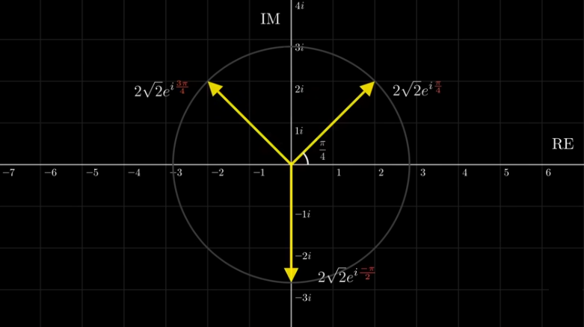
ΕΚΘΕΤΙΚΗ ΑΝΑΠΑΡΑΣΤΑΣΗ
Η αλλαγή της γωνίας θ προκαλεί κίνηση πάνω στον κύκλο. Αυτό είναι πολύ χρήσιμο για τις κβαντικές αναπαραστάσεις.

Slide 12
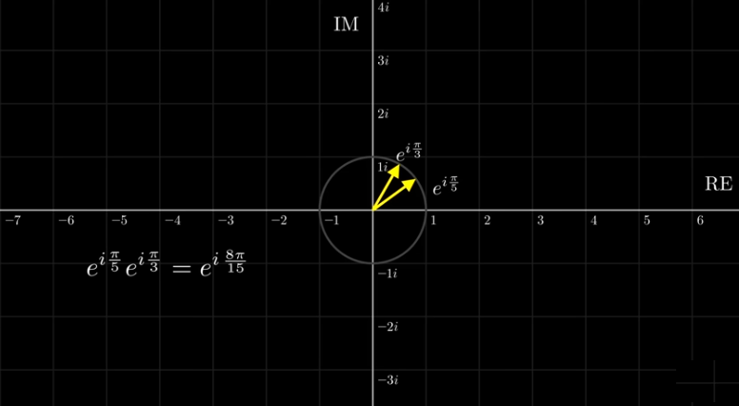
ΕΚΘΕΤΙΚΗ ΑΝΑΠΑΡΑΣΤΑΣΗ (2)
Η αλλαγή της γωνίας θ προκαλεί κίνηση πάνω στον κύκλο. Αυτό είναι πολύ χρήσιμο για τις κβαντικές αναπαραστάσεις.

Slide 13
KBANTIKA BITS (Qubits)
Η μονάδα αναπαράστασης των δεδομένων ενός κβαντικού υπολογιστή είναι τα qubits
Βασική διαφορά qubits – bits: Το qubit, πριν μετρηθεί, δεν βρίσκεται σε καμία από τις δύο βασικές δυαδικές καταστάσεις 0 ή 1, αλλά η τιμή του ορίζεται ως πιθανότητα.
Οι πιθανές τιμές (ή καταστάσεις) ενός qubit στην πραγματικότητα είναι άπειρες και σχηματίζουν γραμμικούς συνδυασμούς.
Αυτή η ιδιότητα των qubits να ορίζεται η τιμή τους ως πιθανότητα ονομάζεται υπέρθεση (superposition).
Notes:
1 χαρακτήρας αποθηκεύεται σε 1 byte (8 bits). Με 8 bits μπορώ να έχω στη διάθεσή μου 256 διαφορετικούς χαρακτήρες
του πληκτρολογίου. Οι συνδυασμοί είναι 2⁸ =256.
00011100 = Α
00011101 = Β
Στην πράξη, ένα qubit όταν μετρηθεί η τελική του τιμή θα είναι 0 ή 1.
Υπέρθεση: Η δυνατότητα με μία πύλη (Η- Hadamard) να δημιουργήσουμε όλες τις πιθανές υπερθέσεις βοηθάει στην επιτάχυνση των υπολογισμών
Διεμπλοκή: 2 ή περισσότερα qubit συνδέονται κατά τέτοιον τρόπο ώστε η κατάσταση του ενός να συνδέεται με την κατάσταση του άλλου.

Slide 14
ΣΥΜΒΟΛΙΣΜΟΙ DIRAC
Kάθε κβαντική κατάσταση αναπαρίσταται με τους συμβολισμούς bra-ket. Οι συμβολισμοί αυτοί οφείλονται στον Paul A.M. Dirac. Το bra συμβολίζεται ως < | και το ket ως | >
Το ket είναι ένας πίνακας Ν x 1 δηλαδή N γραμμές και μία στήλη.
To bra είναι ένας πίνακας 1 x N, 1 γραμμή και Ν στήλες
Στον πίνακα ket συμπεριλαμβάνονται αριθμοί του μιγαδικού χώρου.
Στον πίνακα bra οι συζυγείς μιγαδικοί του ket
Ο πίνακας που αντιστοιχεί στο διάνυσμα bra προκύπτει από τον πίνακα που αντιστοιχεί στο ket αν μετατραπεί η στήλη σε γραμμή και αντικατασταθεί κάθε αριθμός με τον μιγαδικό συζυγή του:
<A| = |A>*
Notes:
Κβαντικές Καταστάσεις : | >. Αριθμοί του μιγαδικού χώρου (αναπαράσταση με το Ket)
< | : συζυγείς μιγαδικοί των αριθμών που περιέχει το ket

Slide 15
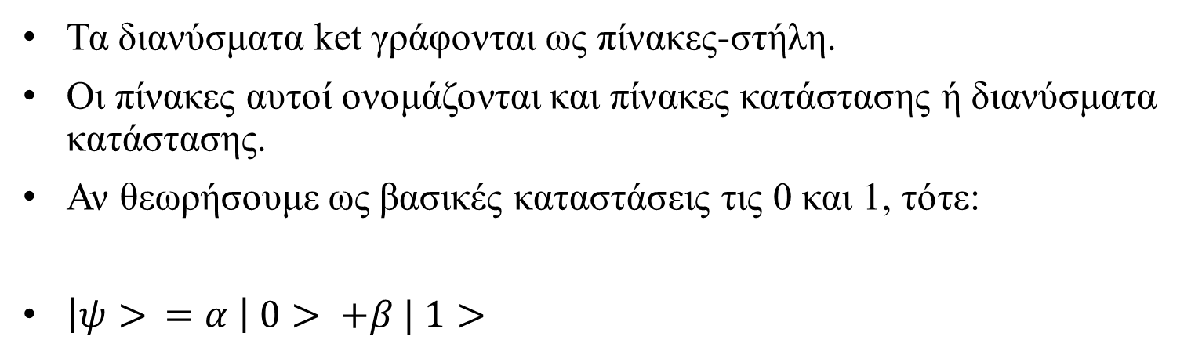
ΣΥΜΒΟΛΙΣΜΟΙ DIRAC (2)
Τα διανύσματα ket γράφονται ως πίνακες-στήλη.
Οι πίνακες αυτοί ονομάζονται και πίνακες κατάστασης ή διανύσματα κατάστασης.
Αν θεωρήσουμε ως βασικές καταστάσεις τις 0 και 1, τότε:
$\left|ψ> =α \right| 0> +β | 1>$
Η εξίσωση αυτή διαβάζεται .α κατάσταση 0 συν β κατάσταση 1..
Ουσιαστικά το qubit είναι ταυτόχρονα 0 και 1 με πιθανότητες a², β²
Notes:
| ψ | : είναι μία κβαντική κατάσταση.
Το qubit βρίσκεται ταυτόχρονα σε 2 καταστάσεις: Η κατάσταση 0 (μέσα στο ket) η οποία έχει πιθανότητα α² και η κατάσταση 1 η οποία έχει
πιθανότητα β².
Η εξίσωση α κατάσταση 0 συν β κατάσταση 1 είναι η βασική, αλλά μπορούμε να έχουμε καταστάσεις της μορφής
α κατάσταση K συν β κατάσταση L
Ένα qubit βρίσκεται σε πολλές καταστάσεις με πιθανότητα.
Αν η α κατάσταση 0 συν β κατάσταση 1 συμβεί να έχει τιμές α=1 και β=0 τότε το qubit είναι 100% ίσο με 0.
Αν πάλι α=0 και β=1 τότε το qubit είναι 100% ίσο με 1.

Slide 16
ΣΥΜΒΟΛΙΣΜΟΙ DIRAC (3)
Ας θεωρήσουμε ότι οι βασικές καταστάσεις στις οποίες μπορεί να βρεθεί ένα qubit είναι οι 0 και 1: Τότε το ket (διάνυσμα κατάστασης), έστω ψ, θα είναι:
| ψ > = α |0> + β | 1> (1)
Η (1) δείχνει ότι το qubit έχει πιθανότητα α² να βρίσκεται στην κατάσταση 0 και β² να βρίσκεται στην κατάσταση 1.
Προφανώς, | α |² + | β |² = 1
Γενικότερα, ένα qubit μπορεί να βρίσκεται σε οποιασδήποτε άλλη κατάσταση εκτός της 0 και 1. Αν θεωρήσουμε δύο τυχαίες καταστάσεις Κ και L, τότε γενικεύοντας την (1) έχουμε:
| ψ > = α |Κ > + β | L> (2)

Slide 17
ΠΑΡΑΔΕΙΓΜΑΤΑ
Η κατάσταση ενός qubit δίνεται από την | ψ > = 0.5 |Κ > + 0.866 | L> Είναι αυτή μία έγκυρη κατάσταση;
Η κατάσταση ενός qubit δίνεται από την | ψ > = 0.5 |Κ > + 0.5 | L> Είναι αυτή μία έγκυρη κατάσταση;
Για καθεμία από τις παραπάνω περιπτώσεις, να αναφέρετε ποια η πιθανότητα το qubit να βρίσκεται στην κατάσταση K και στην κατάσταση L
Notes:
1) Πρέπει 0.5² + 0.866² = 1. Εδώ ισχύει επειδή 0.5² = 0.25 και 0.866² = 0.75. 25% στην Κ και 75% στην L
2) Επειδή 0.5² + 0.5² δεν ισούται με 1, η κβαντική κατάσταση δεν είναι έγκυρη (ΔΕΝ μπορούμε να απαντήσουμε)

Slide 18


ΒΑΣΙΚΕΣ ΚΑΤΑΣΤΑΣΕΙΣ ΕΝΟΣ QUBIT
Οι δύο βασικές καταστάσεις του qubit αναπαρίστανται συμβατικά και σε μορφή πινάκων ως εξής:
(3)
Από την (1): | ψ > = α |0> + β | 1>, έχουμε
(4)

Slide 19


ΕΣΩΤΕΡΙΚΑ ΓΙΝΟΜΕΝΑ
To εσωτερικό γινόμενο δύο καταστάσεων | K > και | L > ορίζεται ως το γινόμενο του bra της πρώτης κατάστασης και του ket της δεύτερης. Αν
(4)
τότε
(5)
Όπου < | > είναι ο συμβολισμός του εσωτερικού γινομένου.
Notes:
Για να βρω το εσωτερικό γινόμενο δύο καταστάσεων παίρνω το bra της πρώτης. Αυτό σημαίνει ότι τα a,b
Γράφονται σε πίνακα – γραμμή και ως συζυγείς μιγαδικοί των a, b. Τα c,d παραμένουν ως πίνακας στήλη (ket).
Για να οριστεί πολλαπλασιασμός πινάκων πρέπει οι γραμμές του αριστερού πίνακα να είναι ίδιες σε πλήθος με τις στήλες του δεξιού
Και ο πολλαπλασιασμός γίνεται γραμμή X στήλη.

Slide 20
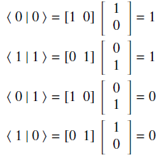
ΟΡΘΟΓΩΝΙΕΣ ΚΑΤΑΣΤΑΣΕΙΣ
Δύο καταστάσεις ονομάζονται ορθογώνιες, όταν το εσωτερικό τους γινόμενο είναι ίσο με 0.
Το εσωτερικό γινόμενο μίας κατάστασης με τον εαυτό της είναι ίσο με 1.
Τι δείχνει η ορθογώνια κατάσταση;
Notes:
Ορθογώνια κατάσταση: Δείχνει ότι αν το qubit βρίσκεται σε μία κατάσταση, τότε υπάρχει 0% πιθανότητα να βρίσκεται σε κάποια άλλη.
Για παράδειγμα, η τρίτη εξίσωση δείχνει ότι αν ένα qubit βρίσκεται σε κατάσταση 0 δεν μπορεί να βρίσκεται σε κατάσταση 1 (πιθανότητα είναι 0)
Η τέταρτη εξίσωση δείχνει ότι αν ένα qubit βρίσκεται σε κατάσταση 1 δεν μπορεί να βρίσκεται σε κατάσταση 0 (πιθανότητα είναι 0).
ΑΠΟΔΕΙΚΝΥΕΤΑΙ ΜΟΝΟ ΌΤΑΝ ΤΟ QUBIT μετρηθεί.
Οι 2 πρώτες εξισώσεις δεν περιγράφουν ορθογώνιες καταστάσεις. Όμως μας λένε απλά ότι αν ένα qubit βρίσκεται σε κατάσταση 0, τότε βρίσκεται
100% σε κατάσταση 0 (αυτό δείχνει το αποτέλεσμα 1). Αν ένα qubit βρίσκεται σε κατάσταση 1, τότε βρίσκεται
100% σε κατάσταση 1.

